Slide 1
Добро пожаловать в природные зоны!

Slide 2
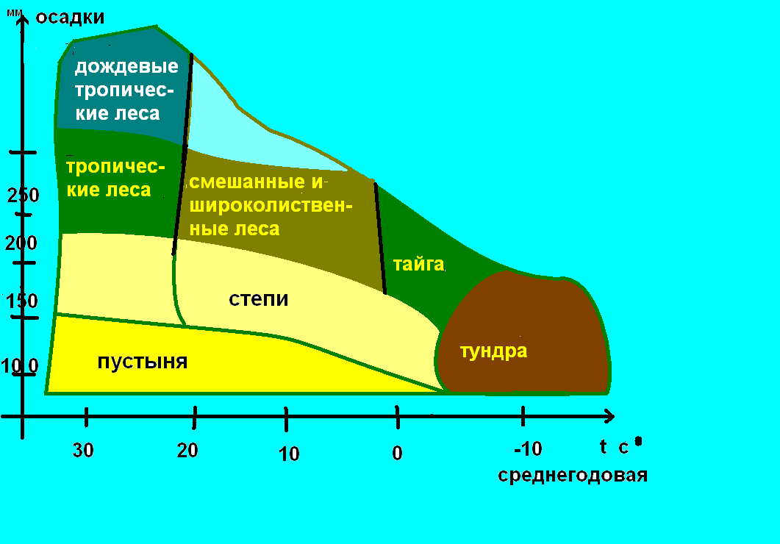

Slide 3
Зона степей.

Slide 4
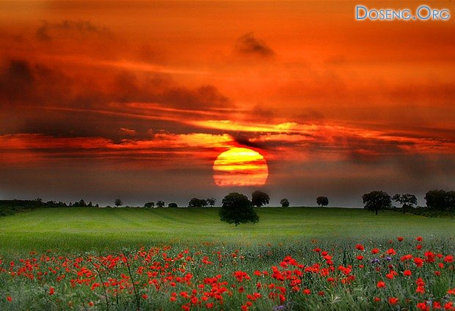

Slide 5
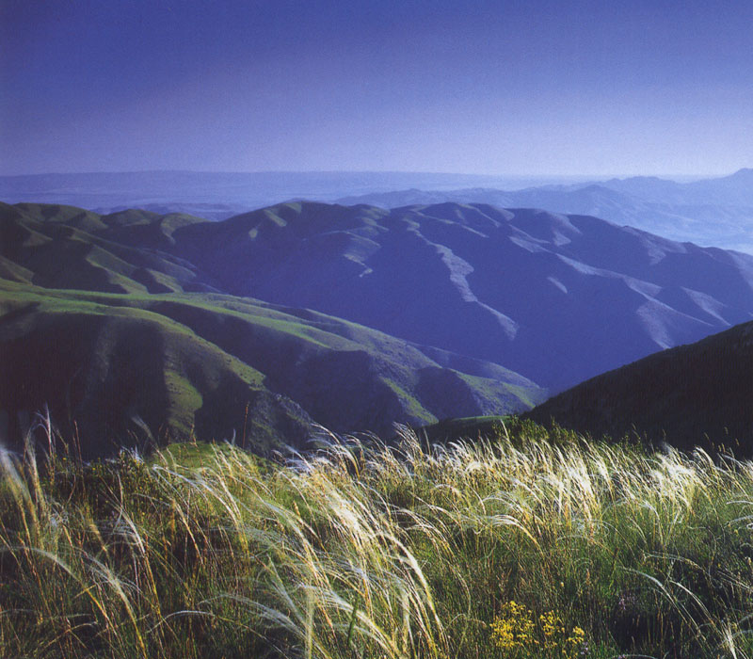

Slide 6
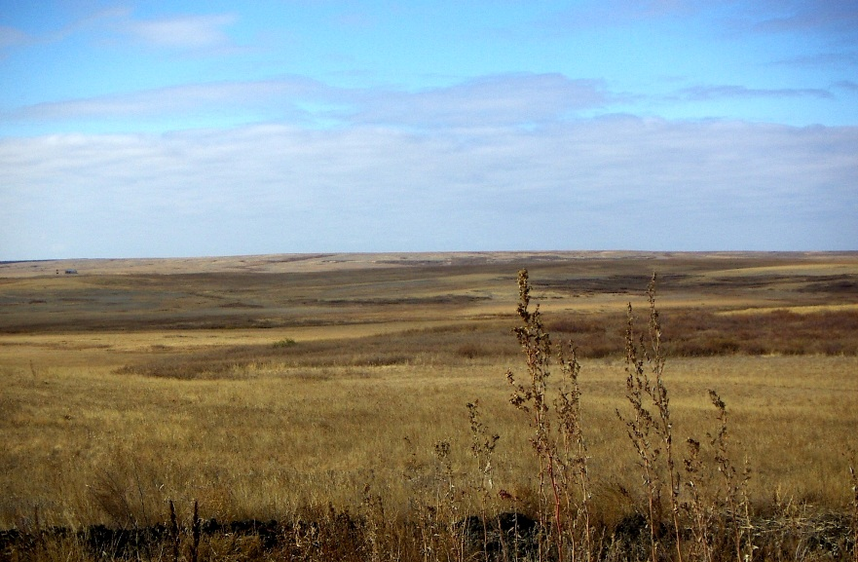

Slide 7
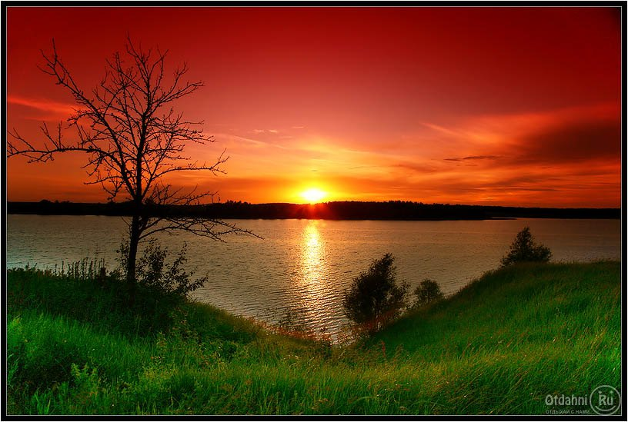

Slide 8
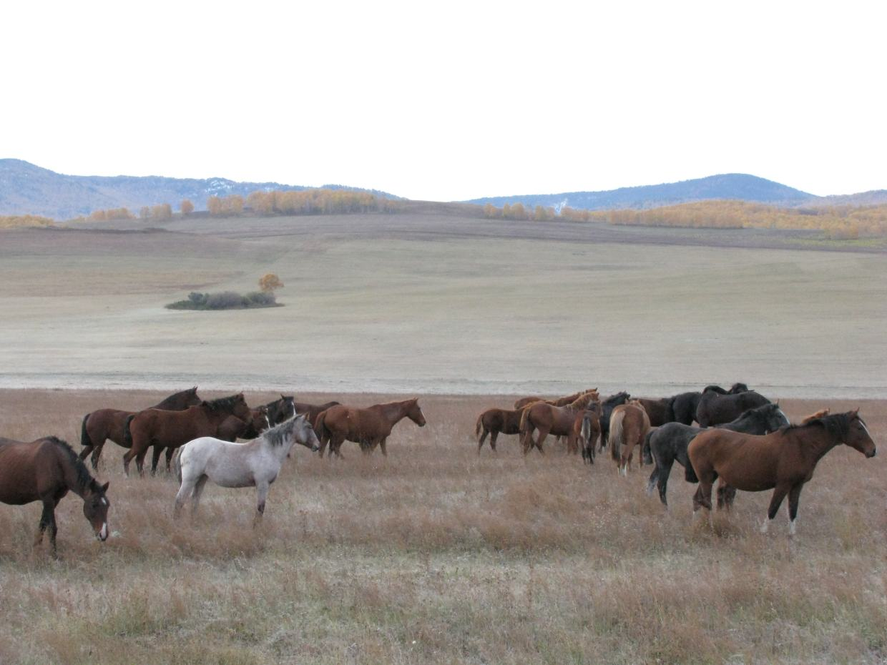

Slide 9
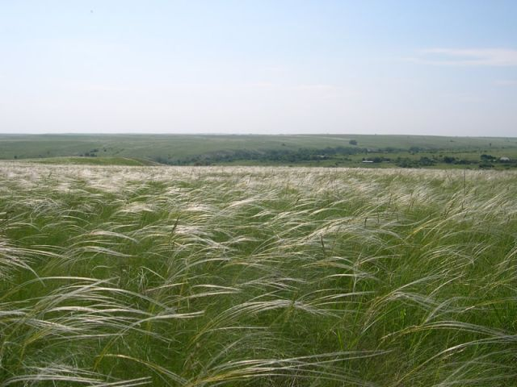

Slide 10
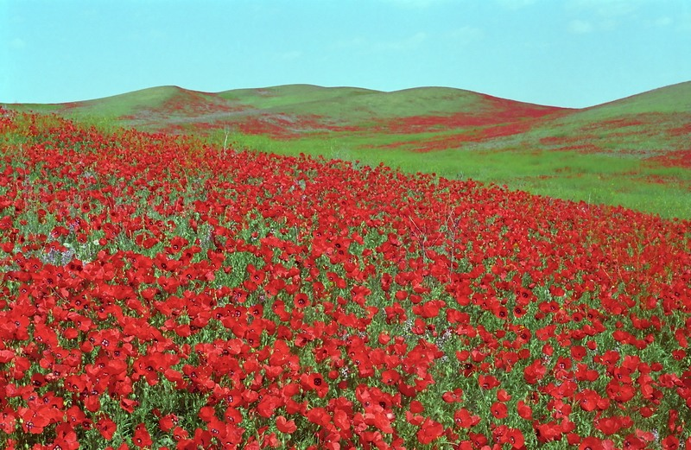

Slide 11
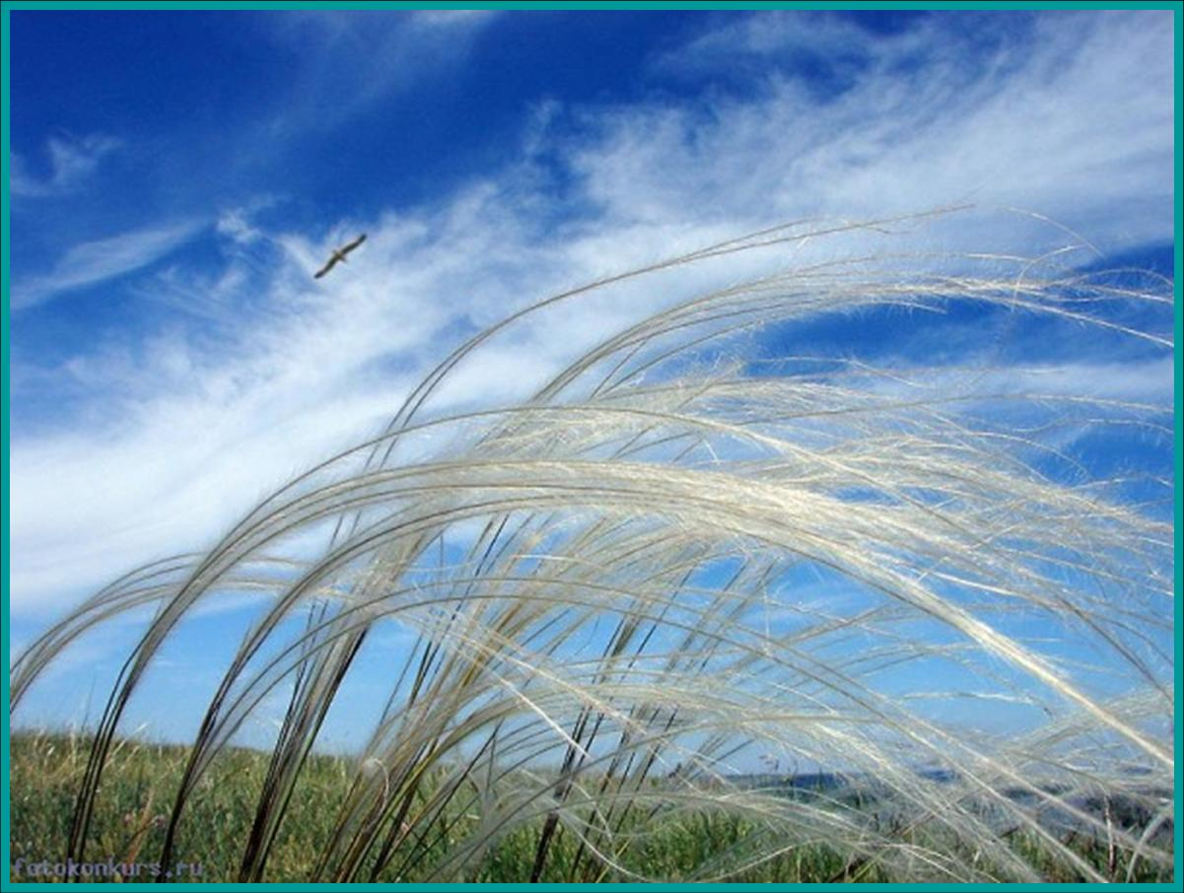

Slide 12
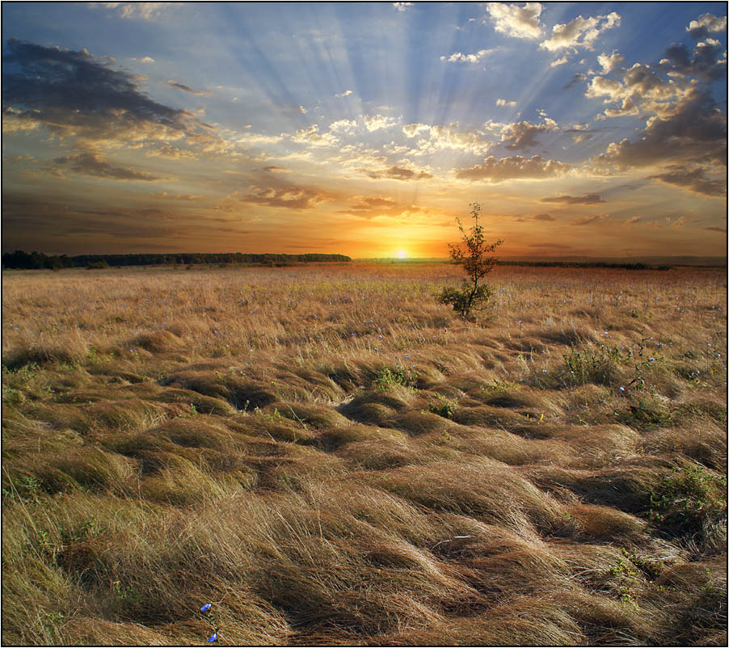

Slide 13
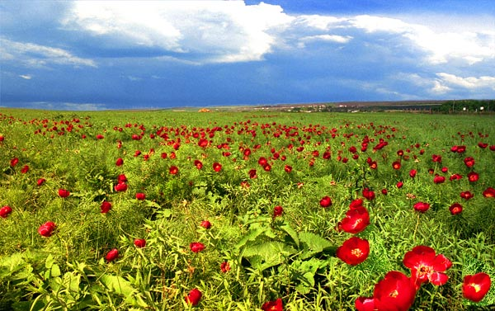

Slide 14
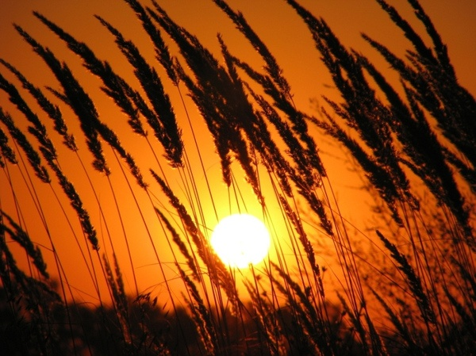

Slide 15
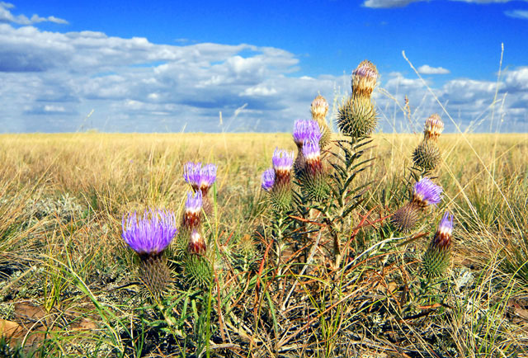

Slide 16
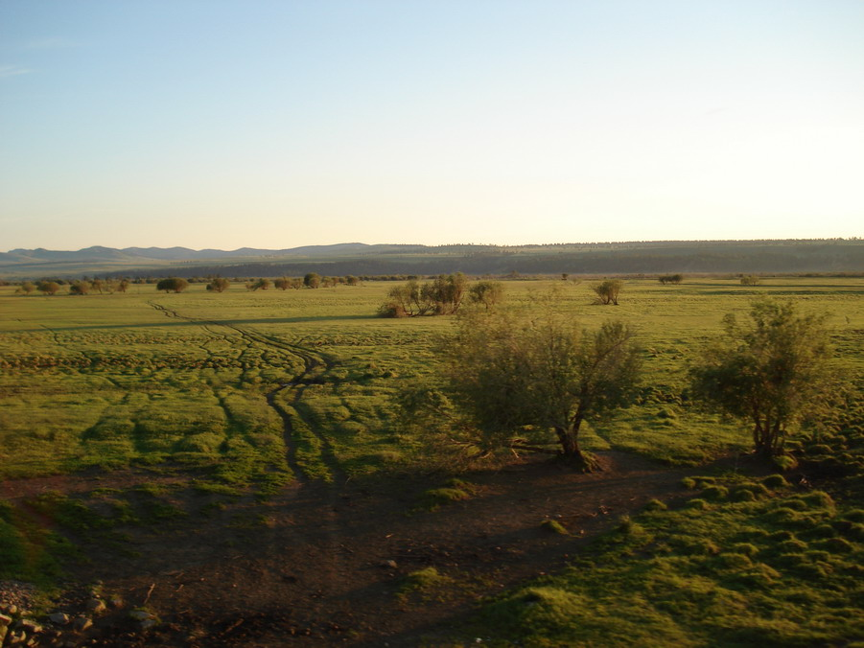

Slide 17
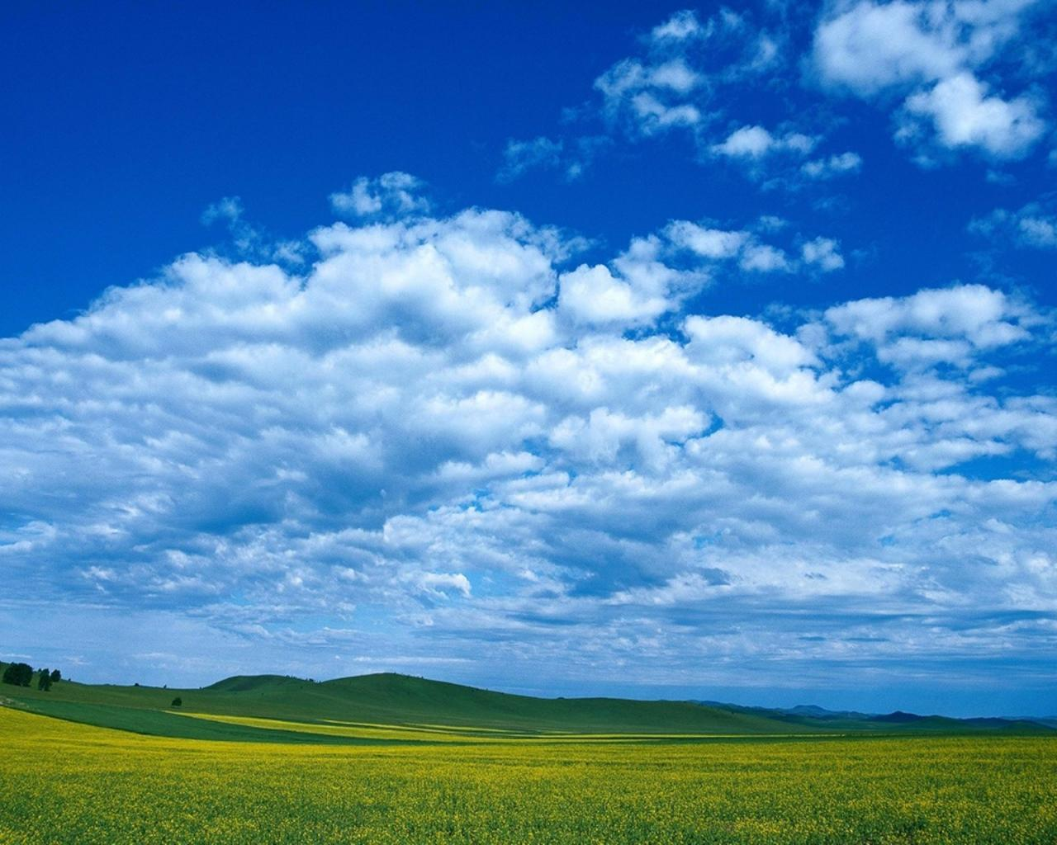

Slide 20
Неживая природа
Зима лето
Короткая, мягкая,
мало снега
очень теплое,
продолжительное,
бураны засушливое, дожди редки(ливневые)
суховеи
пыльные бури
очень плодородные почвы - черноземы
менее богатая имеет бурый цвет – сухие степи

Slide 21
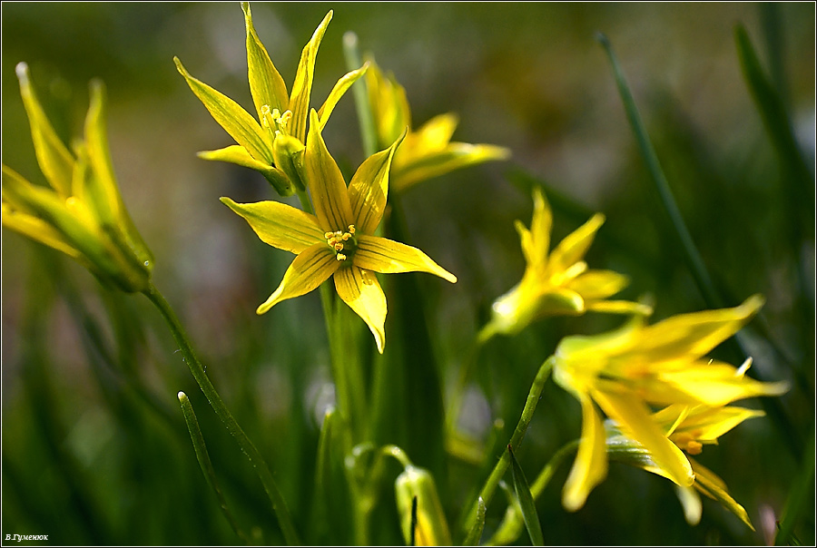
Растительный мир степи
Гусиный лук

Slide 22
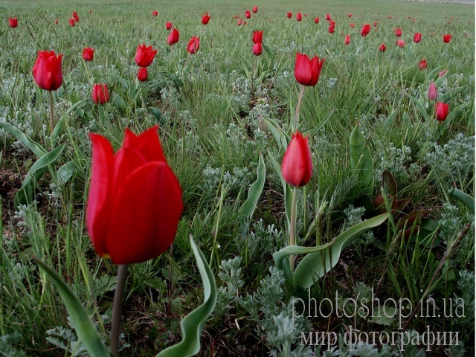
Тюльпан.
тюльпаны

Slide 23
Ирис.

Slide 24
Гиацинты.

Slide 25
Полынь белая.

Slide 26
Ковыль.

Slide 27
Типчак.

Slide 28
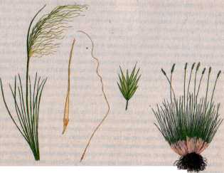
Ковыль и степная овсяница переносят сильную засуху благодаря очень узким листьям, которые испаряют очень мало влаги

Slide 29
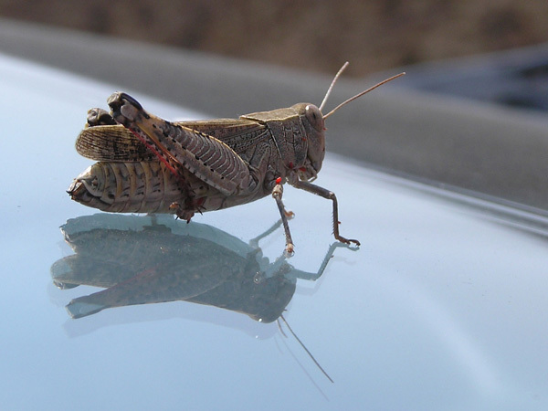
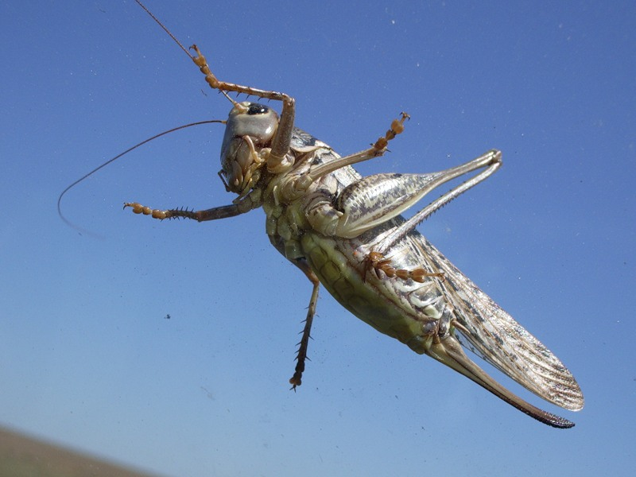
Насекомые степи
кузнечик
кобылка

Slide 30
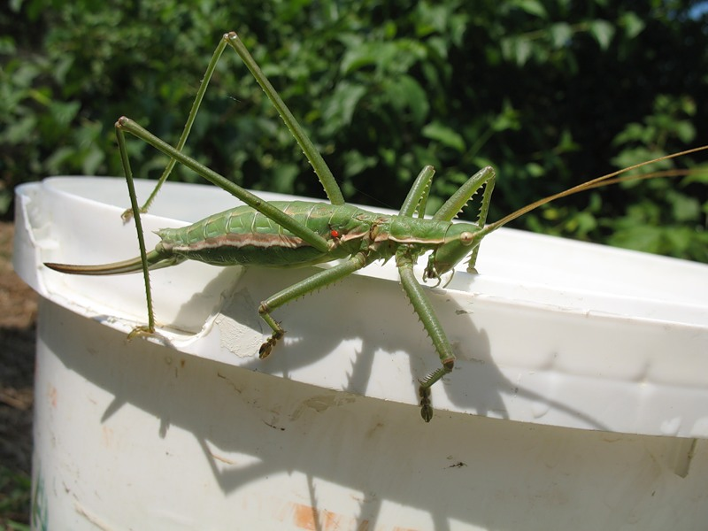
Дыбка степная

Slide 31
Птицы степи.

Slide 32
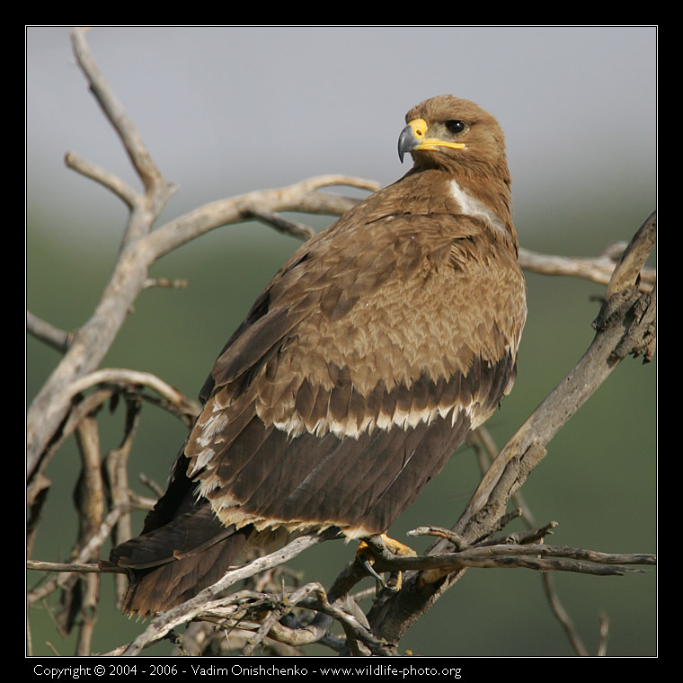
Степной орёл

Slide 33
Журавль – красавка.

Slide 34
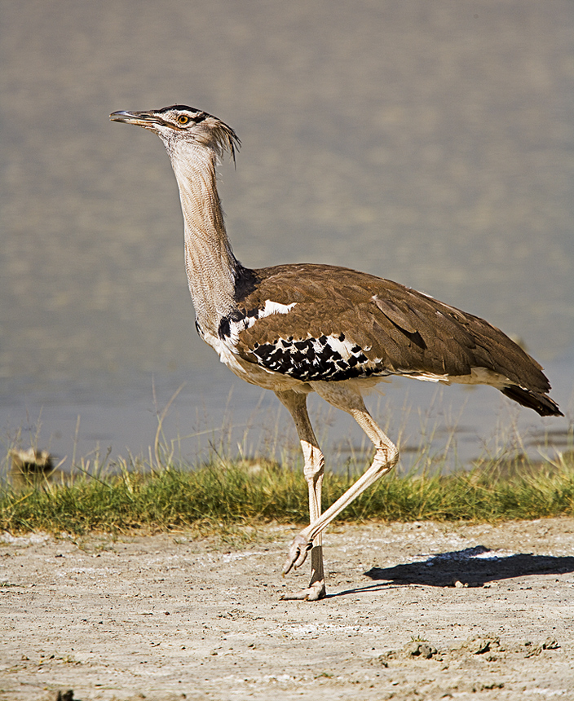
Дрофа (дудак).

Slide 35
Серая куропатка.

Slide 36
Степной жаворонок.

Slide 37
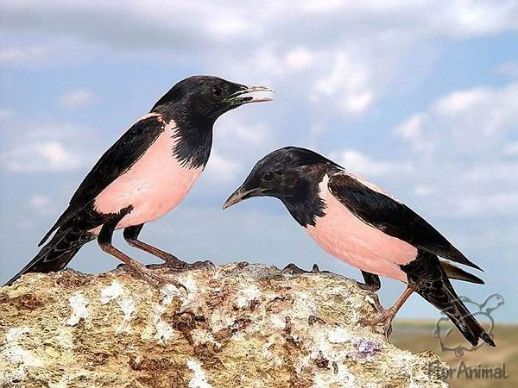
Розовый скворец

Slide 38
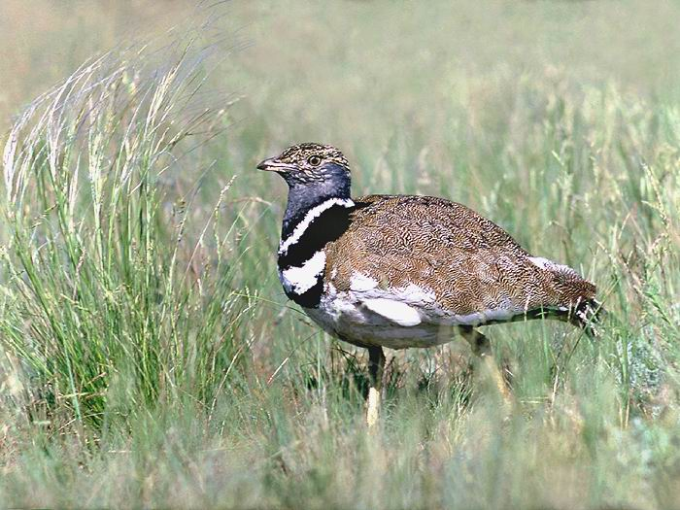
стрепет

Slide 40
Грызуны.

Slide 41
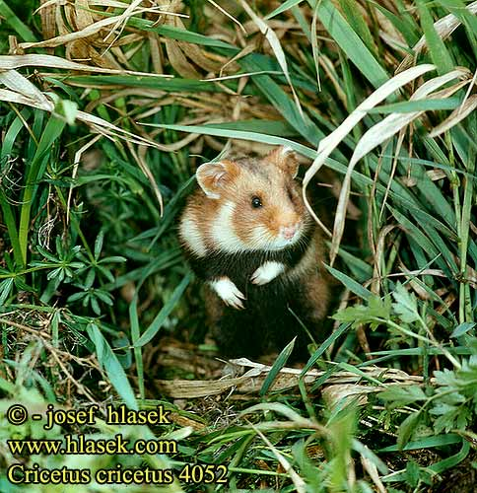
Хомяк.

Slide 42
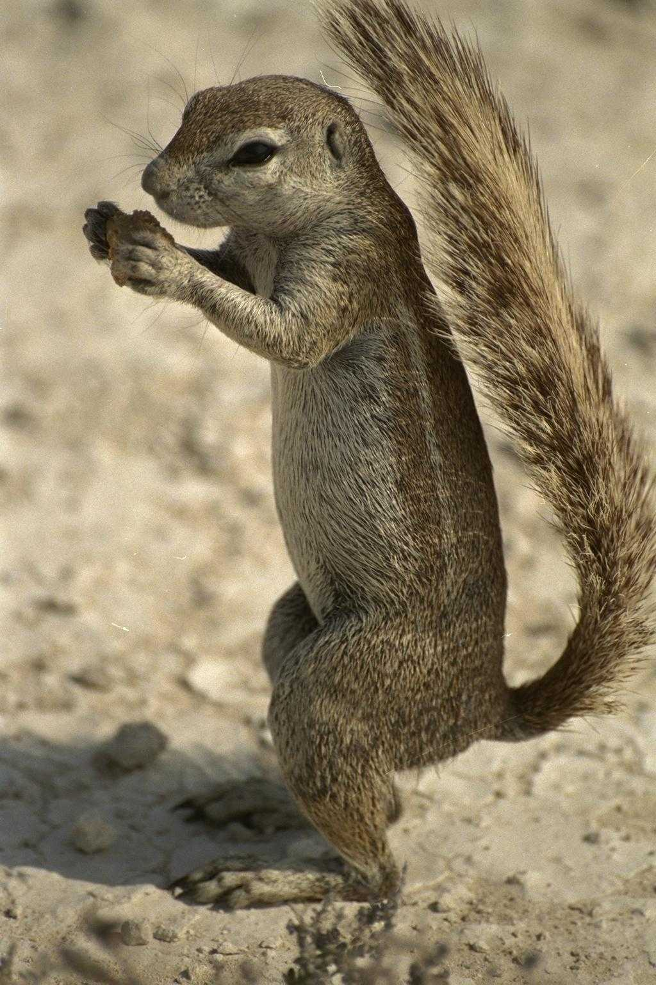
Суслик

Slide 43
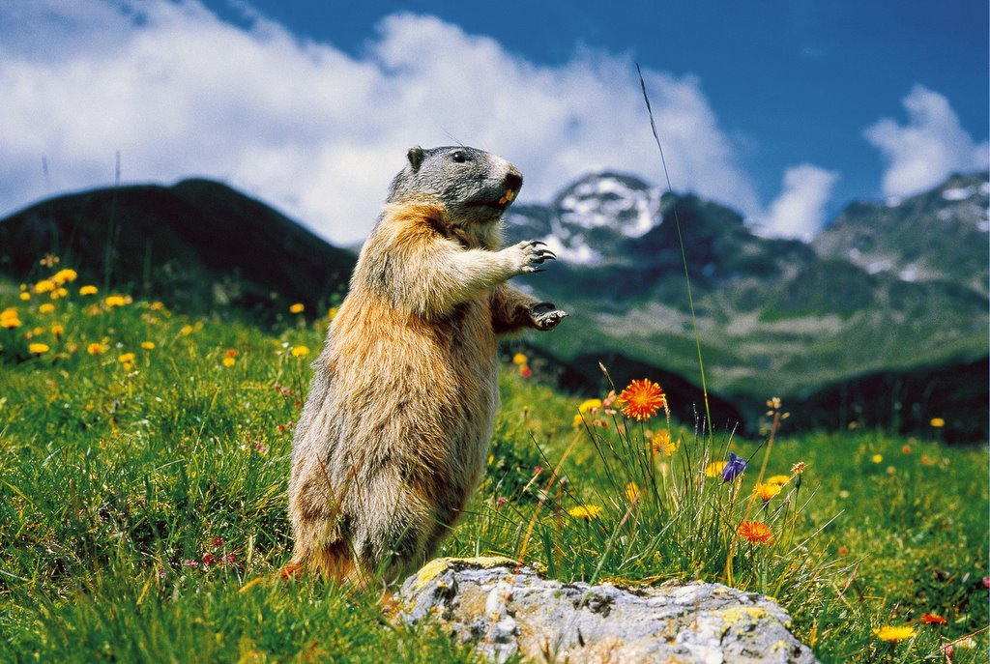
Сурок байбак

Slide 44
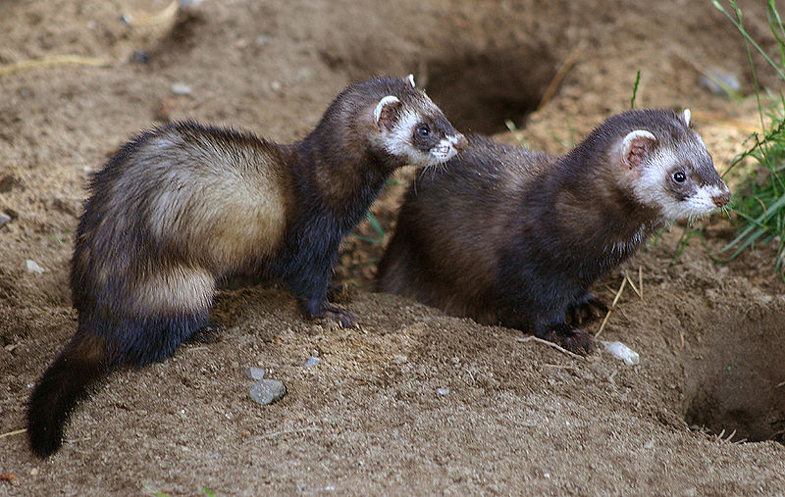
Степной хорёк-хищный зверь поедает множество грызунов

Slide 45
Пресмыкающиеся.

Slide 46
Степная гадюка.

Slide 47
Черепаха.

Slide 48
Млекопитающие.

Slide 49
Степной волк.

Slide 50
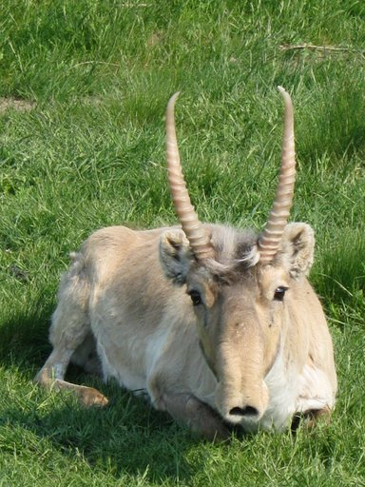
Сайгак.

Slide 51
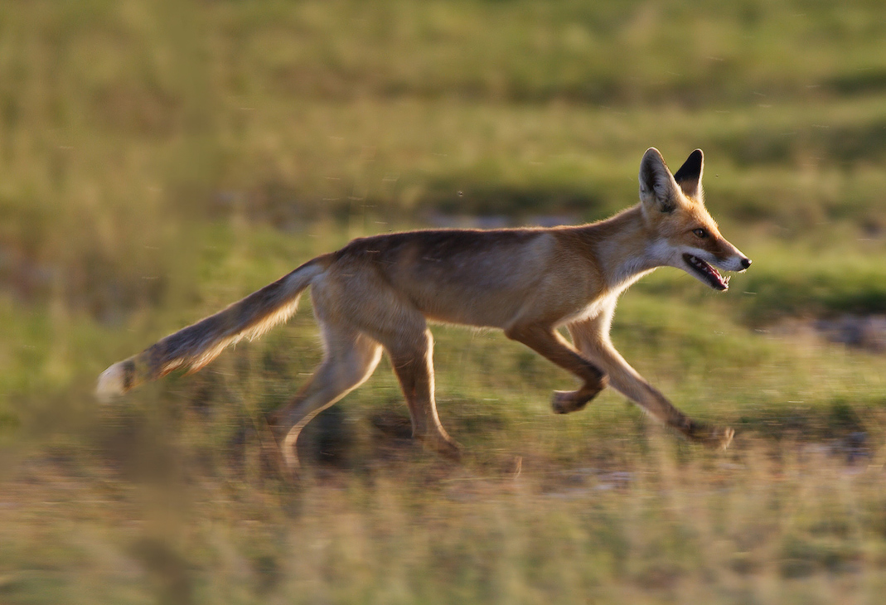
Корсак.

Slide 53
Культурные растения.

Slide 54
Кукуруза.

Slide 55
Сахарная свекла.

Slide 56
Подсолнух.

Slide 57
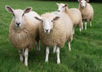
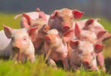
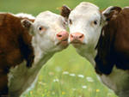

Slide 58
Красная книга.

Slide 59
Степной орел.

Slide 60
Журавль- красавка.

Slide 61
Дрофа.

Slide 62
Кузнечик степная дыбка.

Slide 63
Пион тонколистый.

Slide 64
С У Х О В Е Й
 | 1
 | 2
3
 | 4
5
Т Р А В Ы
Ч Е Р Н О З Е М Ы
П И О Н
Т И П Ч А К

Slide 65
Домашнее задание.
«Птицы степи».
«Животные степи».
«Растения степи».
Стр.79

Slide 66
СПАСИБО ЗА ВНИМАНИЕ

